Slide 1
Å være student
Mattias Øhra
http://www-lu.hive.no/ansatte/moh/
http://wp.home.hive.no/moh/

Slide 2

Mål med forelesningen
Bidra til større forståelse og kunnskaper ift:
  Studentrollen
  Læringsstrategier
  Digitale mapper

Slide 3
Elev eller student?
I et universitets- eller høgskolestudie er ikke undervisningen slik den var i skolen, da du satt i klasserommet fra 9 til 3 og læreren fortalte deg hva du skulle gjøre
Som universitets- eller høgskolestudent forventes det at du er:
  Selvstendig
    Du står på egne ben
  Egenmotivasjon
    Du må være i stand til å arbeide mye på egenhånd
  Samarbeid
    Studere sammen med medstudenter i for eksempel kollokviegrupper
  Evne å sette mål for å forbedre arbeidet ditt
    Når, hvordan og hvor lærer du best?
    Styre tiden din
    I studiet er det lagt opp til en rekke veiledninger. Benytt deg av disse
    Vite når arbeider skal leveres (Cottrell 05).

Slide 4
Studietips*
Gjør studiene til første prioritet
  Gå på alle forelesningene. Hold fokus, still spørsmål, delta i diskusjoner og ta notater.
Jobb med notatene dine kontinuerlig
  Organiser notatene dine, gå gjennom dem jevnlig, se etter sammenhenger, uthev og marker. Finn måter å teste deg selv på, og ta del i kollokvier.
Les pensum til hver forelesning
  På videregående blir pensum vanligvis dekket på skolen. På universitet og høyskoler er ikke det tilfellet. Leser du pensum før hver forelesning, vil du også få mye mer ut av forelesningene. Skriv notater mens du leser, finn eksempler og utdypende forklaringer. Ikke bare skrap i overflaten.
*http://www.studenttorget.no/index.php?show=41&expand=3795,41&artikkelid=11382

Slide 5
Studietips*
Finn et system for å håndtere din egen tid
  En kalender – enten på telefonen eller i bok kan hjelpe. Viktige datoer blir ofte gitt i starten av semesteret. Få dem inn i kalenderen, og legg inn påminnelser på telefonen. Sett av tid til lesing hver dag.
Studer aktivt ved å lage egne studieverktøy
  Lag et kartotek eller et dokument med sentrale begreper. Omskriv, omorganiser og snakk deg gjennom pensum og notater. Og finner du en studiepartner, er det enda bedre.
Ta eksamener, innleveringer og presentasjoner på alvor
  På universitet og høyskoler kan hele karakteren din stå og falle på én eksamen eller innlevering. Jobb kontinuerlig og sørg for at du fortløpende har oversikt over pensum. Skippertaksmetoden er en stor stressfaktor og gir uforutsigbare resultater. Det er ikke lett å komme seg frempå hvis du får en dårlig start.
*http://www.studenttorget.no/index.php?show=41&expand=3795,41&artikkelid=11382

Slide 6

Studietips*
Husk at du kan få hjelp hvis du trenger det
  Men du må ta initiativet. Ingen vil spore deg opp, du må selv ta kontakt. Snakke med forelesere, fagansvarlige og rådgivere.
*http://www.studenttorget.no/index.php?show=41&expand=3795,41&artikkelid=11382

Slide 7
Ulike læringsstrategier:
Repetisjonsstrategier (pugging).
  Benyttes når du skal lære deg faktakunnskap, som navnet på ulike gjenstander, faguttrykk, naturfenomener, gloser osv.
    Man kan gjenta ordet for seg selv
    Høre seg selv
    Skrive ned det du skal lære
    Assosiasjonsteknikker og fantasifulle huskeregler

Slide 8


Ulike læringsstrategier:
    Lese pensum for å lære?

Slide 9
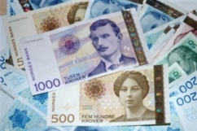
Ulike læringsstrategier:
Skaff deg oversikt over pensum nå!
Bør jeg kjøpe hele pensum? Det koster jo så mye penger!
Du bør kjøpe store deler av pensum tidlig fordi du da har mulighet til å skaffe deg oversikt

Slide 10
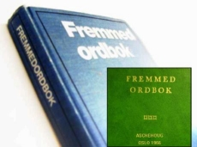
Ulike læringsstrategier:
Kjøp fremmedordbok nå!

Slide 11
Ulike læringsstrategier:
Elaboreringsstrategier
  En dypere bearbeidelse av stoffet som ikke bare handler om å gjenkalle, men også å knytte sammen ny kunnskap med forkunnskap om emnet
  Tolke det nye inn i gamle kategorier (Imsen 05)
  Dette skjer ved diskusjon, gjennomtenking og relevansvurdering av stoffet
  Lav elaborering: inn av det ene øret og ut av det andre

Slide 12
Ulike læringsstrategier:
Organiseringsstrategier
  Skape oversikt, struktur og sammenheng i kunnskapen.
  Danne nye skjemaer hvor nytt og gammelt integreres på en ny måte
  Eks skumme en tekst for å danne en oversikt før man leser mer detaljert.
  Å stille seg spørrende til stoffet
    Hva, Hvor, hvordan og hvorfor

Slide 13
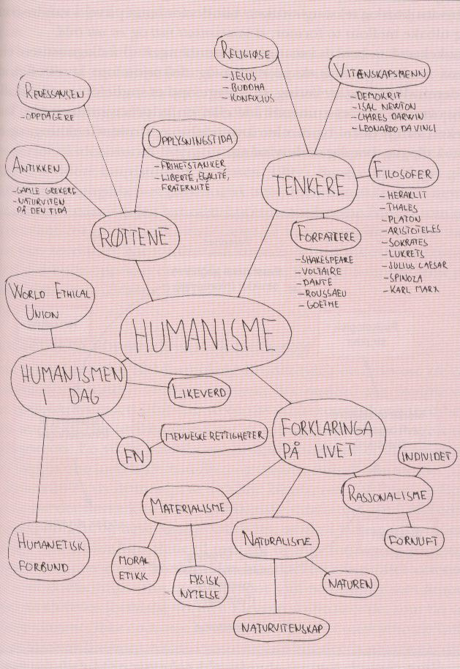
En kjent organiserings-strategi er tankekart

Slide 14



Leseteknikk:
Få oversikt over teksten
  Ikke start med å lese fra side 1.
  Skumles
  Les begynnelsen og slutten på hvert kapittel
  Hva handler den om?
  Les sammendrag og skriv disse gjerne ned
  Skill mellom oversiktslesning og fordypingslesning
  Hva vil du med teksten?
  Hva vet du fra før om tekstens tema?

Slide 15
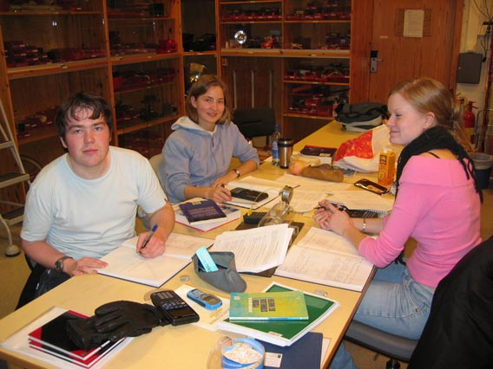
Kollokvier
Kollokvie- av gresk, betyr samtale eller drøftelse.
En kollokvie er en gruppe på 2-7 studenter som møtes regelmessig for å diskutere pensum, oppgaveløsninger, arbeider m.m.
Gruppen kan være lærerstyrt eller selvstyrt
Undersøkelser viser at frafallet på et nytt kull kan bli opp til tre ganger så stort hos dem som ikke er med i en form for organisert samarbeid med medstudenter
(Molnes & Kjetilstad 93)

Slide 16
Kollokvier
Bli med i en kollokviegruppe
Lag ”spilleregler”
Driv med aktiviteter som egner seg for gruppearbeid
  Oppgaveløsning
  Faglige diskusjoner
  Gjennomgang av forelesninger
  Drøftelser av pensum
  Tilbakemeldinger på arbeider

Slide 17
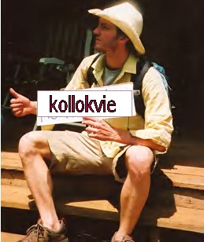
Kollokvier og ”haiking”
  Hvordan bidrar du i gruppen?
  Er du forbredt?
  Stiller du spørsmål?
  Deltar du i diskusjonen?
  Kan du samarbeide?
  Har du klart for deg gruppens mål?
  Oppmuntrer du andre?
  Kan du kompromisse?

Slide 18
Digital kompetanse

Slide 19

Digitale mapper:
Gjennom bruk av digitale mapper skal du kunne iaktta og reflektere over din egen og andre studenters læringsprosess
”En mappe består av en systematisk samling studentarbeider som viser innsats, framskritt og prestasjoner innen ett eller flere fagområder.
Samlingen må omfatte elev/studentmedvirkning når det gjelder valg av innhold, utvalgskriterier og kriterier for å bedømme nivået I FORHOLD TIL VISSE FELLES OPPSATTE MÅL,
og den må vise dine selvrefleksjoner og holdninger til emnet.”
(Paulson, Paulson & Meyer 1991:60. i Taube 2000:12. Taubes tilføyelse er uthevet)

Slide 20

Digitale mapper
Sikkerhet:
Vedtekter fra Høgskolen i Vestfold ift. Personvern

Slide 21
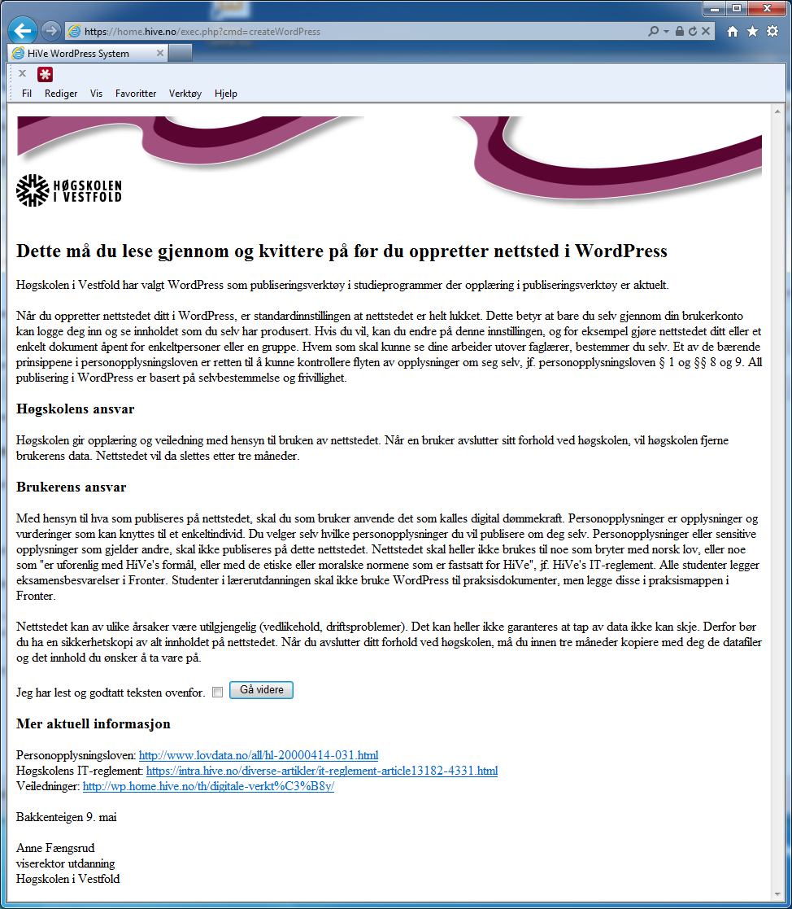

Slide 22

Eksempler på digitale mapper og mappearbeider
http://wp.home.hive.no/lindajoha/
http://wp.home.hive.no/karlrobe/
http://wp.home.hive.no/nherle/
http://wp.home.hive.no/kardii/

Slide 23
Mappen har to hovednivåer
I Høgskolen i Vestfold har mappene to hovednivåer; henholdsvis
  arbeidsmappen og presentasjonsmappen. Begge nivåene konstrueres gjennom at studentene lager en internettside (såkalte webbaserte mapper).
I arbeidsmappen legges alle arbeider av stort og smått og av ulike typer.
  Tekster, lydfiler, bilder, film integreres samtidig som strukturen i mappene og mellom mappene bindes sammen av hyperlinker som studentene selv konstruerer.
I presentasjonsmappen ligger spesielle arbeider som studenten selv har valgt ut. Disse kan sensureres av ekstern sensor.
  Arbeidene i arbeidsmappen skal studenten gjøre rede for i en muntlig gjennomgang av arbeidene som ligger i arbeidsmappen og som har intern sensur. Til sammen legger begge disse vurderingene grunnlaget for endelig karakter (Øhra 2004).

Slide 24
Digitale mapper og formativ vurdering:
En sentral årsak til interessen for digitale mapper innefor internasjonal skoleutvikling er et ønske om å styrke den formative vurderingen av elever og det læringsfellesskapet de arbeider innefor.
Til forskjell fra summativ vurdering som baserer seg på avsluttende, kontrollerende vurdering med tanke på godkjenning, sertifisering og eventuelt også rangering,
fokuseres det innenfor formativ vurdering på intervensjoner i læringsprosessen med tanke på utvikling og i å hjelpe eleven eller studenten videre.

Slide 25
Formativ vurdering:
Slik kan vi betegne summativ vurdering som vurdering av læring
mens formativ vurdering kan betegnes som vurdering for læring,
Du skal få tilbakemelding på egne arbeider av lærere og av medstudenter underveis i skoleåret og ikke kun ved eksamen
”Departementet mener at jevnlige evalueringer som gir studentene hyppige tilbakemeldinger om utbyttet av læringsprosessen, skal inngå i studiene som en del av undervisningsarbeidet." …."Vurderinger underveis i studiet kan organiseres på mange ulike måter, blant annet gjennom oppgvaveinnleveringer, deleksamener, mappevurdering og annet”
(St.meld. nr 27 (2000-2001)

Slide 26
Eksempel på metatekst:
Presentasjonsmappen skal innholde en innledende metatekst (Maks 800 ord) hvor det redegjøres for følgende:
  Refleksjon og begrunnelse for utvalg og kriterier av oppgaver som er valgt til presentasjonsmappen
  Refleksjon og egen vurdering av de enkelte arbeidene og deres relasjon til studiets læringsmål
  Refleksjon og vurdering av egen arbeidsprosess gjennom året
  Refleksjon og vurdering av pensum i studiet
  Refleksjon og vurdering av studiet som helhet
Fra fagplan i pedagogikk allmenn 2006/07
http://www-lu.hive.no/team/t06aa/documents/06pedfagplan31.doc

Slide 27
Eksempel på selvvurdering
På slutten av høstsemesteret skal hver student fremlegge sine digitale mappearbeider for medstudenter og lærere via storskjerm. Hver student skal her vektlegge:
  Refleksjon og faglig analyse av innholdet i egne mappearbeider
  Refleksjon og analyse av mappearbeidene i lys av pedagogikkfagets mål.
  Refleksjon over pensum
  Refleksjon over egen læringsprosess
  Den enkelte student skal i sin mappe ha en skriftlig vurdering av en medstudents mappearbeider hvor ovennevnte punkter evalueres
Ovennevnte framlegg er obligatorisk og skal være bestått for at man kan gå videre til andre semester
Fra fagplan i pedagogikk allmenn 2006/07
http://www-lu.hive.no/team/t06aa/documents/06pedfagplan31.doc

Slide 28
  Digital mappevurdering/metodikk
    Kunnskapsdeling
        Nettverk
        Transparent
    Vise bredden i kompetansen
    Vise utviklingen man har gått gjennom
    Dokumentasjon av forbedring
    Ikke bare produkter skal evalueres men også læreprosessen og personlig og faglig utvikling

Slide 29
Studentene sier om digitale mapper:
Reelle mottakere
Motiverende, stimulerende
Lett å kontrollere, veilede, sammenlikne
Appellerer til konkurranseinstinkt
Produktene kan stadig forandres/forbedres
Avslørende, blottstillende
Inviterer til andre skrive- og struktureringsmåter

Slide 30
Studentene sier om digitale mapper:
Inviterer til kunnskapsdeling og fellestekster
Nettbaserte mapper åpner for samarbeid på tvers av faggrenser
Hypertekstualitet gjør mappene kollektive og dialogiske
Studenter bygger på hverandres kunnskap
Mye jobb- mye samarbeid

Slide 31
Kilder:
Barret Helen. & Carney.Johanne. 2005: Conflicting Paradigms and Competing Purposes in Electronic Portfolio Development. Submitted to Educational Assessment, an LEA Journal, for an issue focusing on Assessing Technology Competencies.
Black, Paul. & Wiliam, Dylan. 1998a: Inside the Black Box: raising standards through classroom assessment. PhiDelta Kappan, 80(2), 139-148.
Cottrell, Stella. 2005: Student. Håndbok i målrettet læring. Tapir akademisk forlag
Imsen, G. 2005: Elevens Verden. Innføring i Pedagogisk Psykologi. Universitetsforlaget
Molnes, V & Kjetilstad,V. 1993: 101 Gode Råd om Studieteknikk. Cappelen Fakta
OECD 2005: Formative Assessment. Improving Learning in Secondary Classrooms. OECD. (CERI. Centre for Educational Research and Innovation). OECD Publishing 2005.
Otnes, Hildegunn. 2003: Arkivskuff eller Læringsarena? Lærings- og dokumentasjons-sjangre i digitale mapper. I: I Dysthe & Engelsen: Mapper som Pedagogisk redskap. Perspektiver og erfaringer. Abstrakt Forlag.
Paulson, F.L., and Paulson, P., & Meyer, C. 1991. “What Makes a Portfolio a Portfolio?” Educational Leadership 48 (1991): 60-63
St.meld. nr. 27. (2000-2001). Gjør din plikt - Krev din rett. Kvalitetsreform av
høyere utdanning.
St.meld. nr. 27. 2000-2001: Gjør din plikt - Krev din rett. Kvalitetsreform av høyere utdanning
http://odin.dep.no/kd/norsk/publ/stmeld/014001-040004/index-dok000-b-n-a.html
Taube, Karin. 1998. Mappevurdering. Undervisningsstrategi og vurderingsredskap. Oslo: Tano/Aschehoug.
Øhra. Mattias. 2004: Kunnskapsdeling ved bruk av digitale mapper. I IKT og nye læreprosesser (red. Hildegunn Otnes) . En artikkelsamling basert på erfaringer fra et prosjekt ved avdeling for lærerutdanning. Tønsberg, Høgskolen i Vestfold, 2004. Notat 2 / 2004. http://www-bib.hive.no/tekster/hveskrift/notat/2004-02/notat2_2004.pdf
Øhra, M. 2006. Formativ vurdering. Vurdering for læring med hjelp av digitale mapper. I: Utdanning for utvikling av skolen. Om skoleledelse og lærerens læring. Red: Halvor Bjørnsrud , Lars Monsen og Bjørn Overland. Gyldendal Akademisk Forlag.
Øhra 2012 Ressurser og forskning rundt digitale mapper:
http://wp.home.hive.no/moh/digitale-mapper/

Slide 32
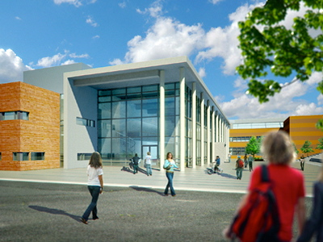
Lykke til

